Slide 1
ОВОЩИ И ФРУКТЫ

Slide 2
Презентация для дошкольников: «Овощи и фрукты» Подготовила : воспитатель Донецкова О.А.
Цель: Расширить и уточнить знания
детей о фруктах и овощах.
Задачи:
- развитие связной речи; упражнять детей в образовании имен
прилагательных, имен существительных в родительном падеже
множественного числа;
- развивать наблюдательность, мышление детей, внимание, воображение и восприятие;
- поиск эмоционально привлекательных для детей форм получения информации о здоровом питании;
- обогащать словарь по лексической теме «Овощи и фрукты»

Slide 4
Ешьте овощи и фрукты!
Ешьте овощи и фрукты- Это лучшие продукты. Вас спасут от всех болезней. Нет вкусней их и полезней.
Подружитесь с овощами, И с салатами и щами. Витаминов в них не счесть. Значит, нужно это есть!

Slide 5
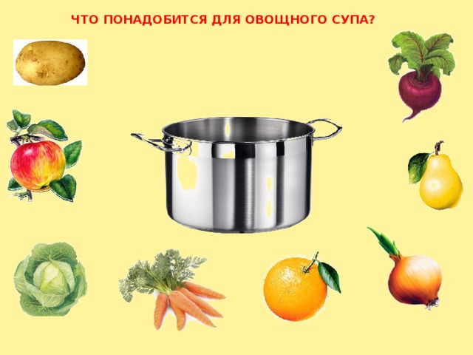
Notes:
Как называется суп, который можно приготовить из предложенных овощей? (Борщ)

Slide 6
Четвертый Лишний

Slide 7
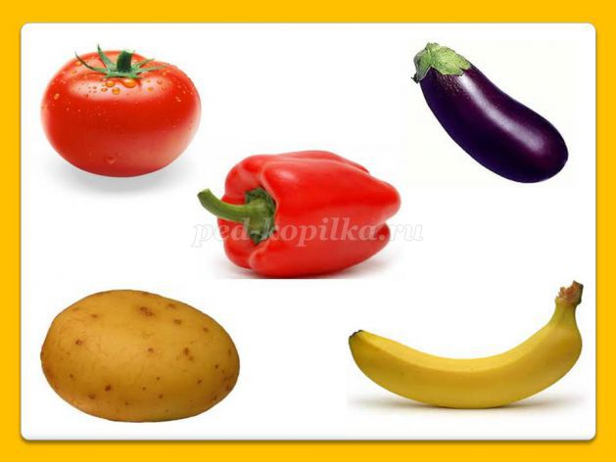
Notes:
Что здесь лишнее и почему? (Банан лишний. Это фрукт)

Slide 8
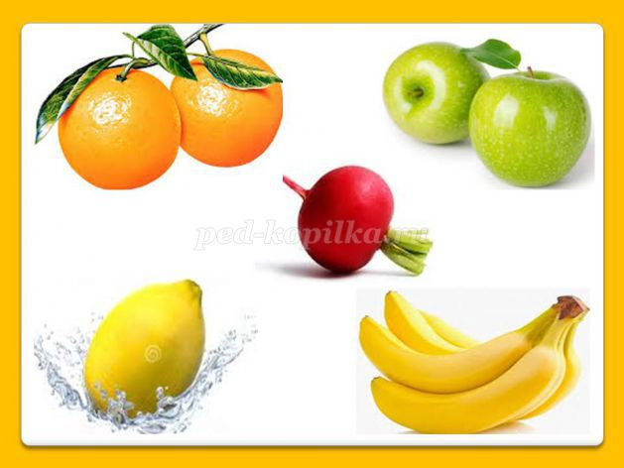
Notes:
Что здесь лишнее? (Редис. Это овощ)

Slide 9
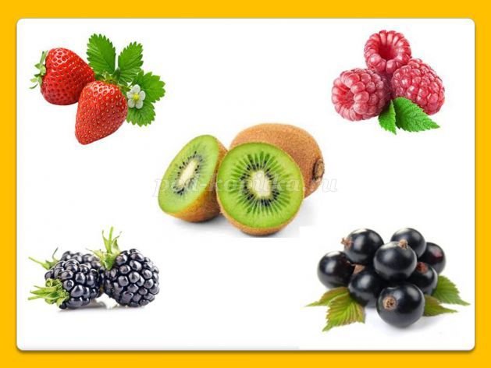
Notes:
Что лишнее и почему? (Киви. Это не ягода)

Slide 10
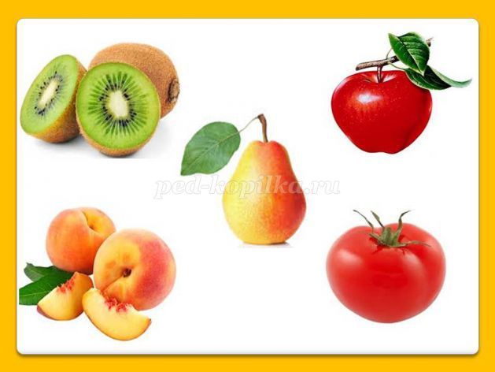
Notes:
Что лишнее и почему? (Томат. Это овощ)

Slide 11
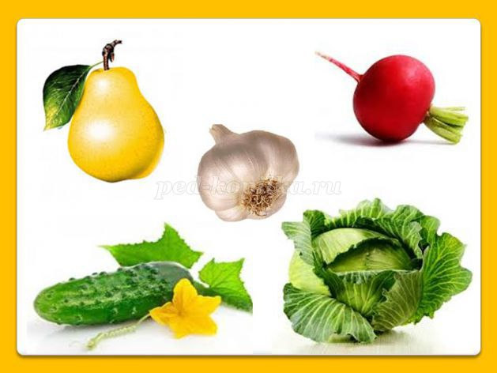
Notes:
Что лишнее? (Груша. Это фрукт)

Slide 12
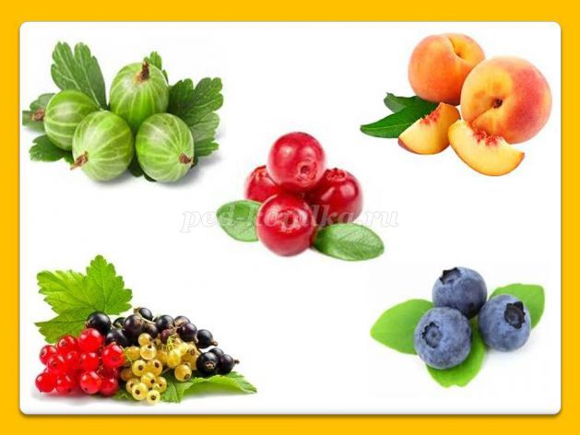
Notes:
Что лишнее? (Персик. Это фрукт, а не ягода)

Slide 13
Notes:
Игра «Один – много» : Одна тыква – много тыкв; одно яблоко – много яблок; один огурец – много огурцов; Один абрикос – много абрикосов.

Slide 14
Notes:
Какое варенье?
Скажи, как по-другому называется сок (варенье) из яблок? (Яблочный сок, яблочное варенье). Из слив? (сливовый сок, сливовое варенье) и т.д

Slide 15
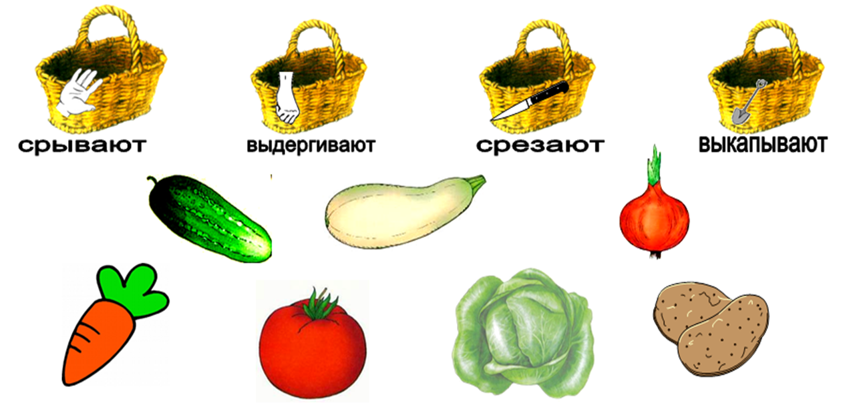
Notes:
Игра «Как собирают этот овощ?» Разложить овощи правильно, по способу их сбора.

Slide 16
Notes:
Игра «Что где растет?» (Что растет на грядке? Что растет в саду?)

Slide 17
Notes:
Составь по семе – алгоритму рассказ – загадку об овоще или фрукте. Например: ребенок загадывает про себя овощ или фрукт и с помощью воспитателя составляет о нем рассказ по данной схеме. Лимон: «Он желтого цвета, небольшого размера, продолговатой формы, кислый на вкус, гладкий на ощупь, растет в Азии, в Китае, на Ближнем Востоке, в Европе. Из него можно приготовить джем, сок, с ним можно пить чай, печь пироги. Он очень полезный, в нём много витамина С» О чём речь?)

Slide 18
Спасибо за внимание!) Будьте здоровы!))

